Slide 1



Slide 2
Trên đường đến trường em đã từng nhìn thấy những tình huống giao thông nguy hiểm nào?
Notes:
GV click vào đáp án khung vuông (không click vào ô tròn ABCD) để hiện kết quả
Khi HS trả lời đúng, GV click vào biểu tượng hộp quà ở góc phải để HS chọn quà.
Khi HS trả lời sai, GV cho HS hát một bài hát.

Slide 3





Slide 4



Slide 5


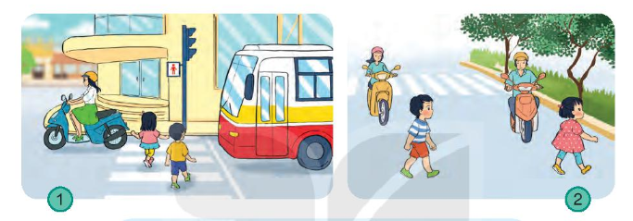

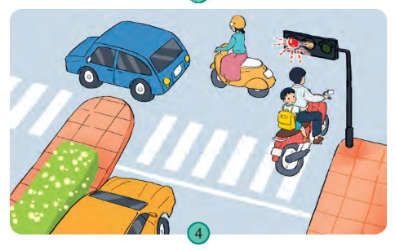
Quan sát và nêu các tình huống nguy hiểm có thể xảy ra trong mỗi hình dưới đây.

Slide 6

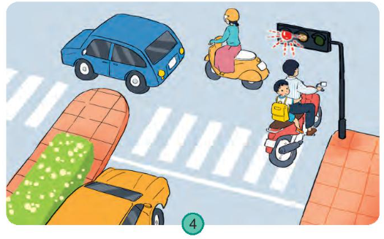
Hai bạn không mặc áo phao và đùa nghịch khi đi thuyền rất nguy hiểm.
Chiếc xe máy chở bạn nhỏ không đội mũ bảo hiểm và vượt đèn đỏ rất dễ gây tai nạn

Slide 7
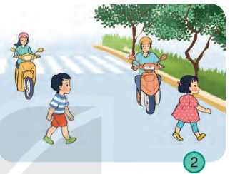
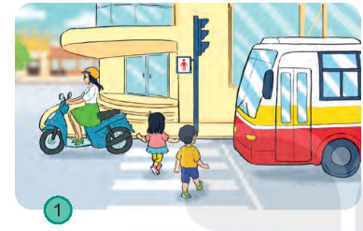
Hai bạn nhỏ đã sang đường khi đèn đỏ, dễ bị xe đâm.
Hai bạn nhỏ sang đường không đúng vạch kẻ đường và không chú ý phương tiện giao thông rất nguy hiểm

Slide 8
Hai bạn không mặc áo phao và đùa nghịch khi đi thuyền rất nguy hiểm.
Chiếc xe máy chở bạn nhỏ không đội mũ bảo hiểm và vượt đèn đỏ rất dễ gây tai nạn

Slide 9
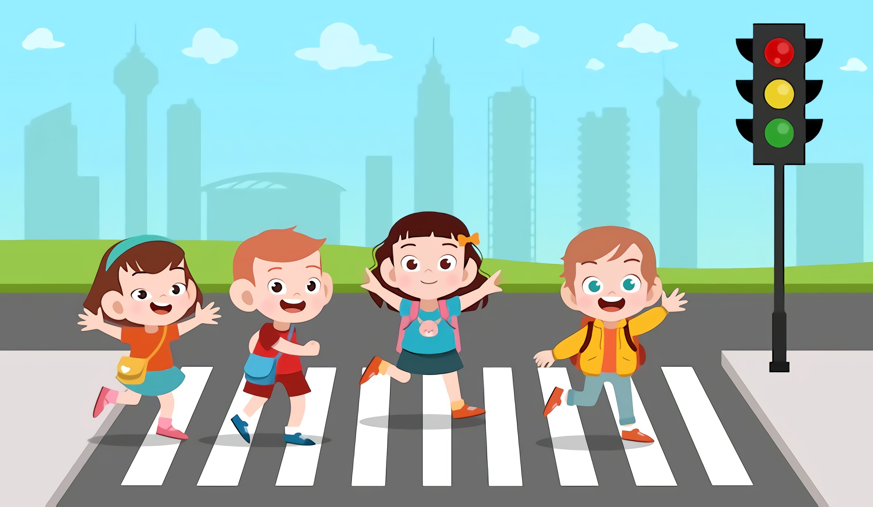

Khi tham gia giao thông hay đi trên đường phải thực hiện đúng quy định tín hiệu đèn, vạch kẻ đường dành cho người đi bộ để đảm bảo an toàn cho mình và người xung quanh.

Slide 10
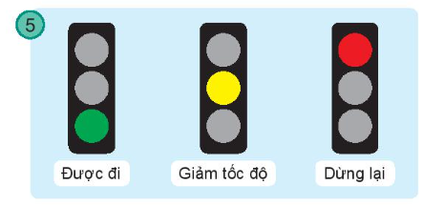
Nói tên và ý nghĩa của đèn hiệu, biển báo sau. Em phải làm gì khi gặp các biển báo đó?
Đèn xanh
Đèn vàng
Đèn đỏ

Slide 11
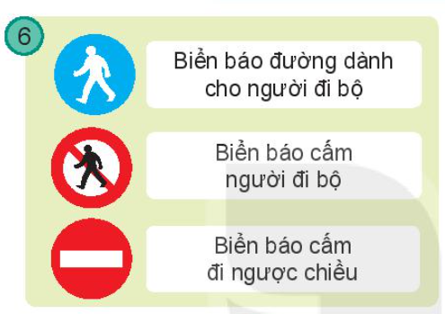
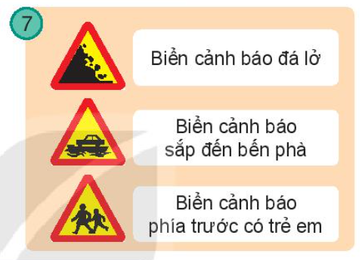
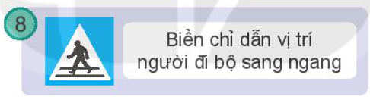

Slide 12
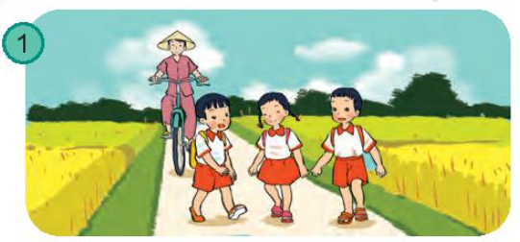
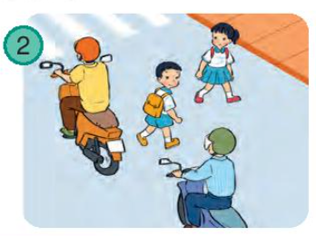
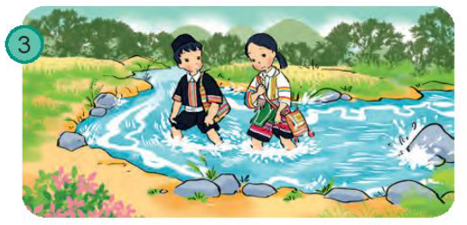
Các bạn cần lưu ý gì để đảm bảo an toàn trên đường đi học?

Slide 13


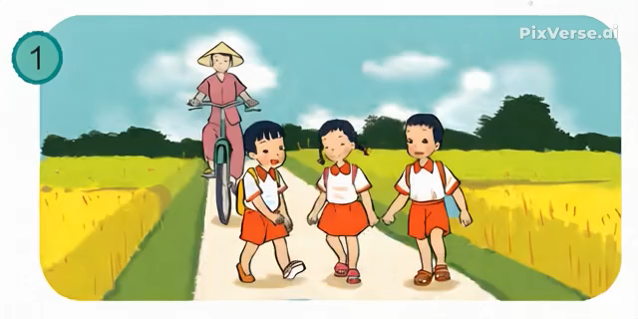
Các bạn khi đi học không nên dàn hàng ngang và đi giữa đường như vậy rất nguy hiểm.

Slide 14
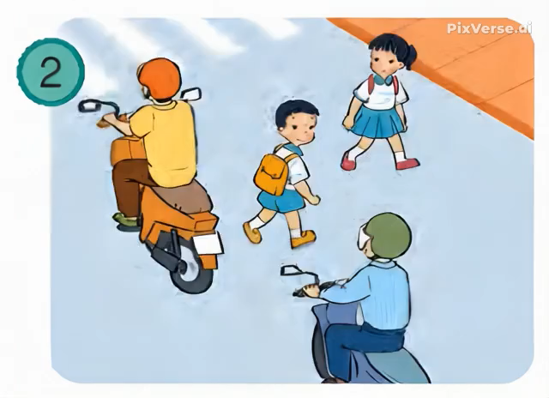
Các bạn sang đường nên chú ý quan sát các phương tiện giao thông và đi trên vạch kẻ đường dành cho người đi bộ

Slide 15
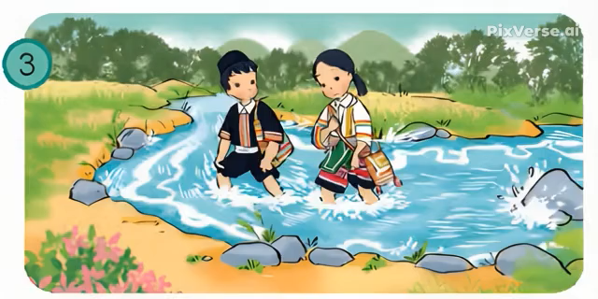
Các bạn đi học không nên lội qua suối khi nước chảy xiết và nên mặc áo phao để đảm bảo an toàn.

Slide 16
Về nhà
Kể với bố mẹ, anh chị về đèn tín hiệu và biển báo giao thông đã học

